Slide 1

Pertemuan Ke-9

Slide 2
Fetch Data from Internet
http & shared_preferences

Slide 3
Tujuan Pembelajaran
Mengambil (fetch) data dari API menggunakan http package di Flutter.
Menampilkan data hasil fetch ke dalam tampilan (widget) Flutter.
Menyimpan data ke local storage menggunakan shared_preferences
Memahami konsep asynchronous programming (Future & async/await) dalam Flutter.

Slide 4
Asynchronous Programming
Asynchronous programming adalah cara menjalankan kode secara tidak berurutan (non-blocking). Artinya, program tidak harus menunggu satu proses selesai untuk melanjutkan proses lain.
Dalam Flutter (dan Dart), konsep ini penting karena:
  Banyak operasi yang memerlukan waktu lama, seperti: Mengambil data dari API; Membaca file dari storage; Menunggu input pengguna
  Kalau operasi tersebut dijalankan secara synchronous (berurutan), UI bisa “freeze” atau macet.

Slide 5
Apa itu Future
Future di Dart adalah objek yang merepresentasikan nilai yang belum tersedia sekarang, tapi akan tersedia di masa depan (future).
Mirip seperti janji bahwa hasil akan dikirim nanti.
Contoh :
Future<String> getData() async {
return Future.delayed(Duration(seconds: 2), () => "Data dari server");
}
Artinya: fungsi ini tidak langsung mengembalikan String, tapi mengembalikan janji (Future) yang nanti akan berisi String.
async → digunakan pada fungsi agar bisa menjalankan kode asynchronous. Fungsi yang memakai async otomatis mengembalikan Future.
await → digunakan untuk menunggu hasil dari Future sebelum melanjutkan baris berikutnya.

Slide 6
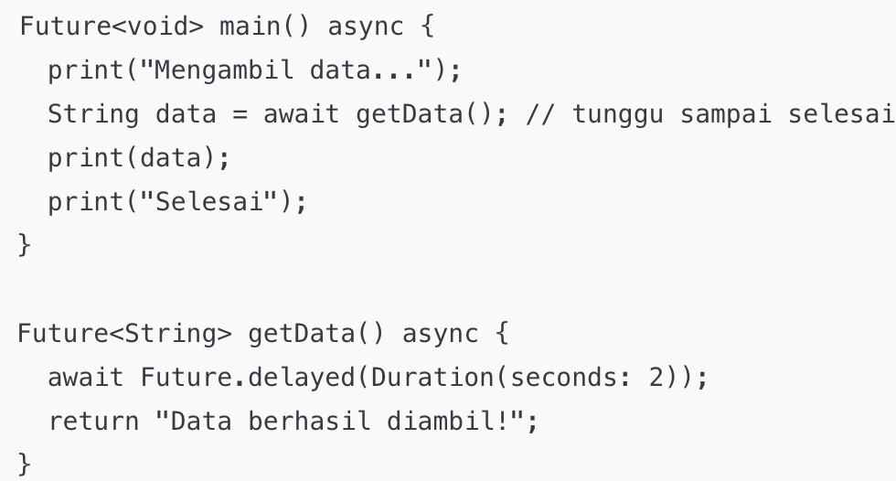
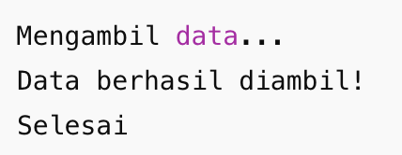
Contoh Future
# Output

Slide 7
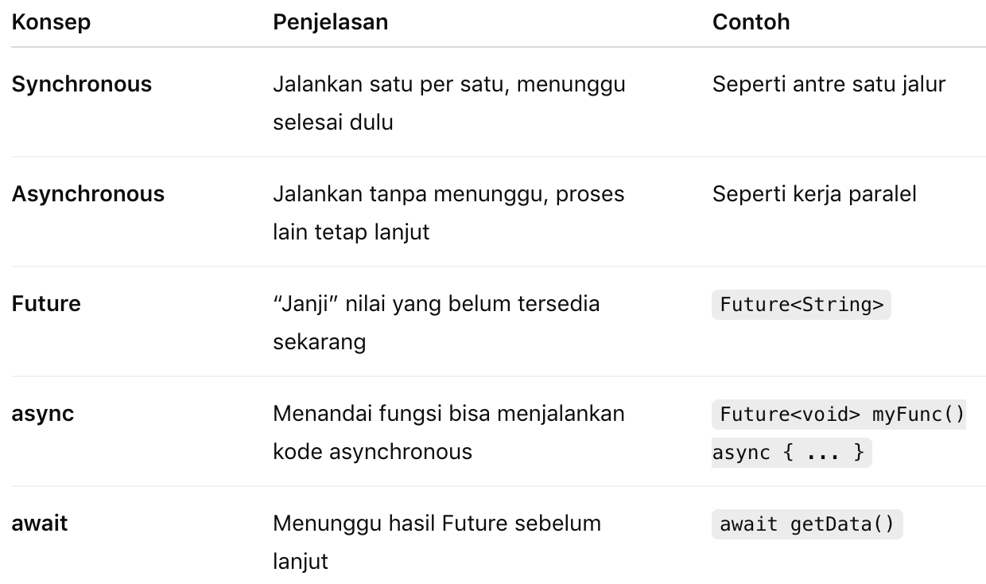

Slide 8
Fetch data
Fetch data berarti mengambil data dari sumber eksternal (biasanya API).
Flutter menyediakan paket resmi bernama http untuk melakukan permintaan ke internet.

Slide 9
Konsep fetch data API
Konsep fetch data API dan menampilkannya ke widget Flutter secara umum adalah sebagai berikut:
Mengirim request HTTP dari Flutter ke API menggunakan paket http untuk mengambil data (biasanya format JSON).
Memproses dan mengonversi data JSON yang diterima menjadi model objek Dart agar lebih mudah diolah dan ditampilkan.
Menampilkan data secara asinkron di UI Flutter dengan widget FutureBuilder, yang dapat menangani berbagai state seperti loading, error, dan data tersedia.
Pada builder FutureBuilder, gunakan widget ListView (atau widget lain sesuai kebutuhan) untuk menampilkan data dalam bentuk daftar atau tampilan lain yang sesuai.

Slide 10
Penerapan Fetch Data Pada Flutter
Tambahkan dependency pada file pubspec.yaml:
  dependencies:
  http:
Kemudian jalankan :
  flutter pub get
Buat Model :
untuk merepresentasikan data yang diterima dari API dalam bentuk objek Dart. Biasanya model ini disesuaikan dengan struktur JSON dari API yang kamu fetch.
Buat Api Service yang berfungsi sebagai:
  Mengirim dan menerima data dari API
  Mengubah data JSON → objek Dart
  Menjadi “perantara” antara UI dan server

Slide 11
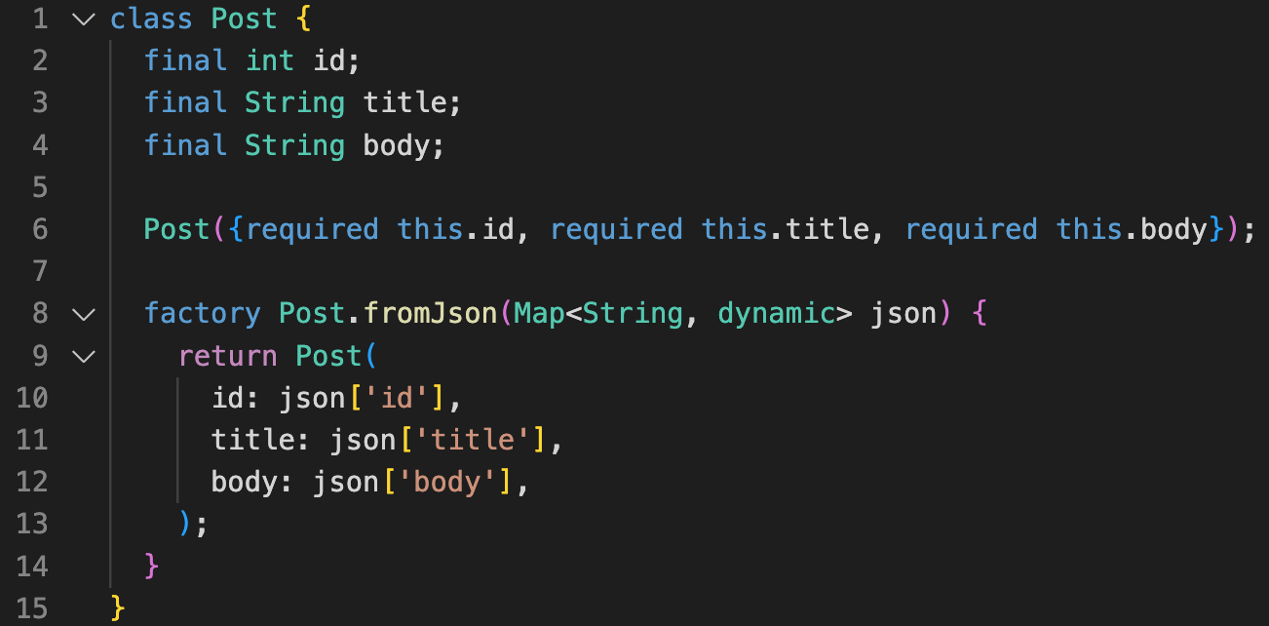
Contoh Model

Slide 12
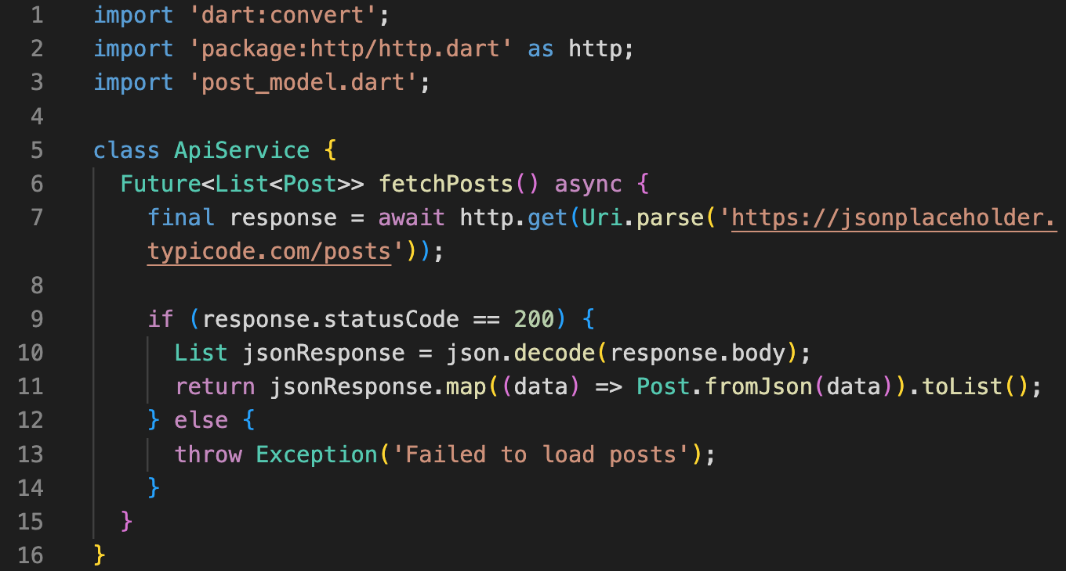
Contoh API Service

